Slide 1
El vocabulario de
Unidad 2.1
español 2

Slide 2
LOS COGNADOS
la competencia
Es importante…
Es necesario…

Slide 3
LOS COGNADOS
activo(a)
musculoso(a)
rápido(a)
¡Bravo!

Slide 4
LOS COGNADOS
la dieta
un gol
el uniforme
balanceado(a)

Slide 5
12. It’s good.. Es bueno…
13. Come on! ¡Dale!
14. Ugh! ¡Uy¡
15. The Tour de France la Vuelta a Francia

Slide 6
16. The Olympic Games
los Juegos Olímpicos
17. The World Cup
la Copa Mundial
18. The Panamerican Games
los Juegos Panamericanos
‘To win’ and ‘to lose’ were already given to you.

Slide 7
Grande 10
el campeonato

Slide 8
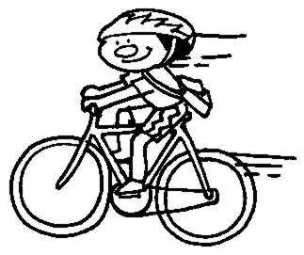
el ciclismo

Slide 9
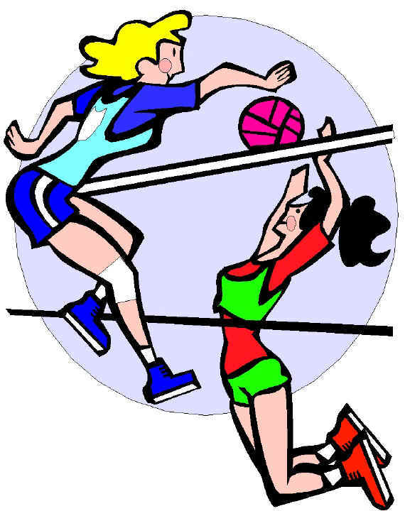
competir (i)

Slide 10
competir (i)
yo
tú
él
nosotros
ellos
compito
compites
compite
competimos
compiten

Slide 11
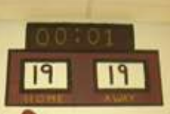
estar empatado

Slide 12
estar empatado
El partido está empatado.
Las chicas están empatadas.

Slide 13
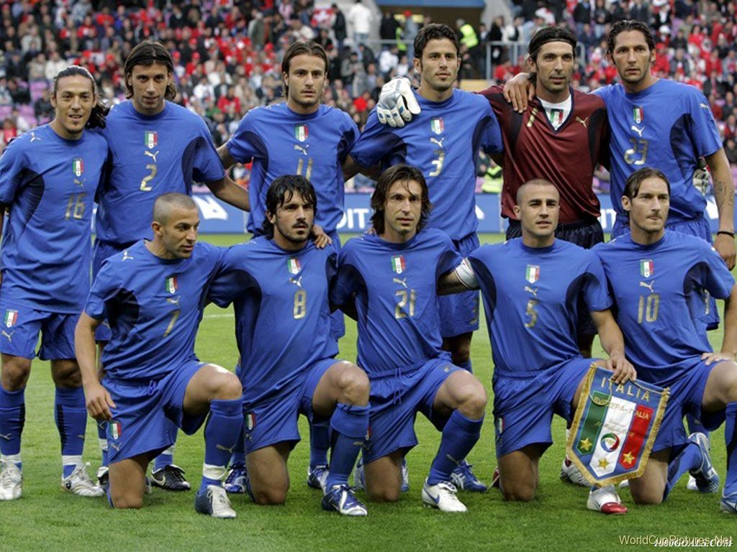
jugar (ue) en equipo

Slide 14
jugar en equipo
yo
tú
él
nosotros
ellos
juego
juegas
juega
jugamos
juegan
jugué
jugaste
jugó
jugamos
jugaron

Slide 15
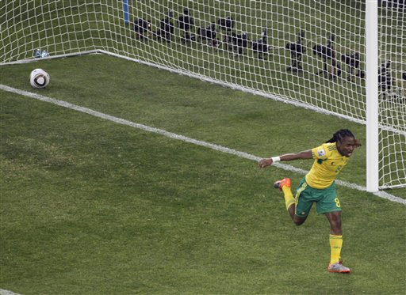
meter un gol

Slide 16
el premio

Slide 17
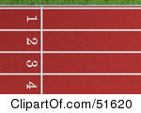
la pista

Slide 18
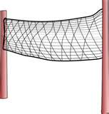
la red

Slide 19
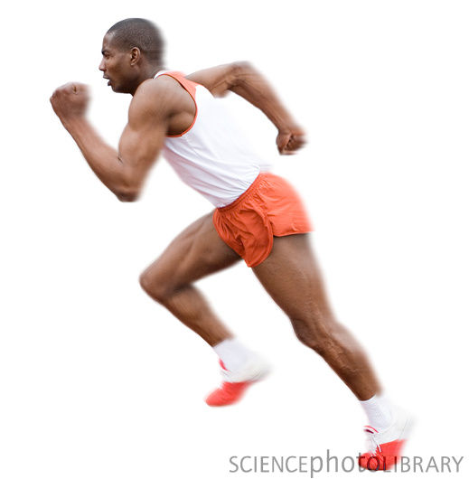
el / la deportista

Slide 20
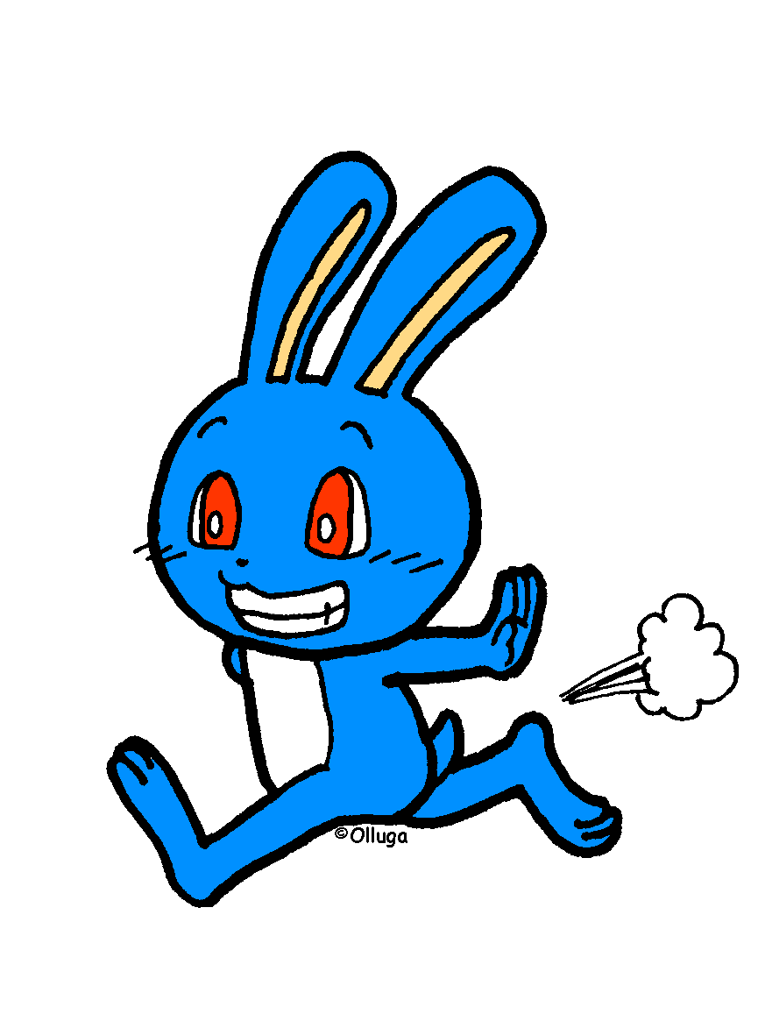
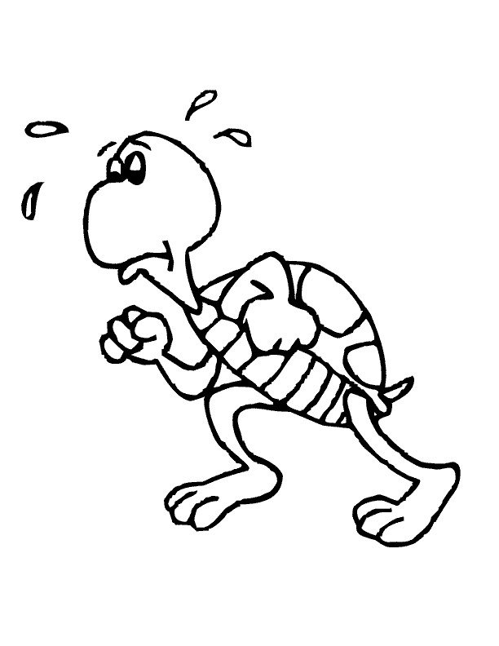
lento(a)

Slide 21
hacer ejercicio

Slide 22
hacer ejercicio
yo
tú
él
nosotros
ellos
hago
haces
hace
hacemos
hacen
hice
hiciste
hizo
hicimos
hicieron

Slide 23
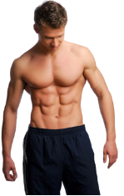
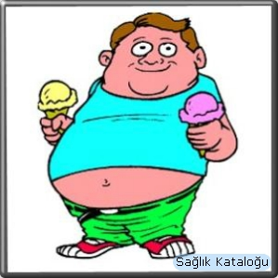
mantenerse en forma

Slide 24
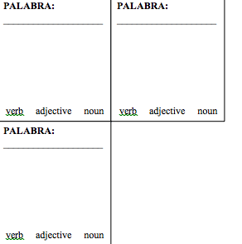
mantenerse
me mantengo nos mantenemos
te mantienes
se mantiene se mantienen

Slide 25
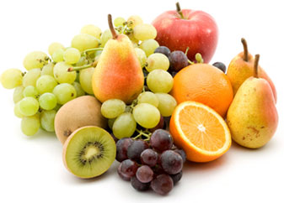
saludable

Slide 26
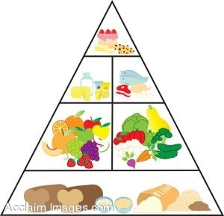
seguir (i) una dieta balanceada

Slide 27
seguir
sigo seguimos
sigues
sigue siguen

Slide 28
Repitan…
saludable
la red
el campeonato
competir
jugar en equipo

Slide 29
Repitan…
estar empatado
meter un gol
el premio
el ciclismo
el / la deportista

Slide 30
Repitan…
lento(a)
hacer ejercicio
mantenerse en forma
seguir una dieta balanceada
la pista

Slide 31
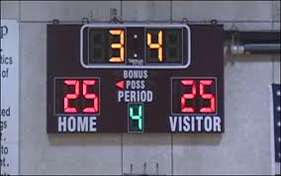
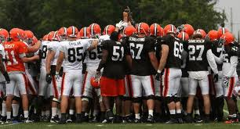
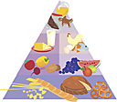
estar empatado
jugar en equipo
seguir una dieta balanceada

Slide 32
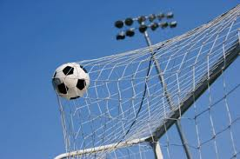
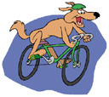
meter un gol
el ciclismo
el premio

Slide 33
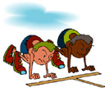
competir
el premio
la pista

Slide 34
hacer ejercicio
mantenerse en forma
saludable

Slide 35
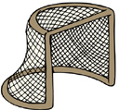
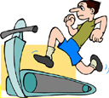
la red
hacer ejercicio
mantenerse en forma

Slide 36
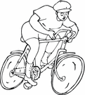
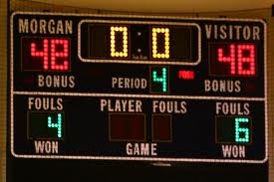
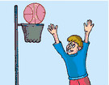
el ciclismo
estar empatado
meter un gol

Slide 37
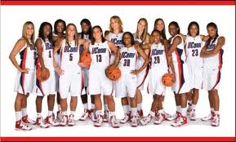
jugar en equipo
la red
lento

Slide 38
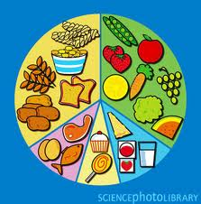
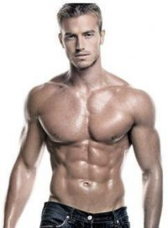
saludable
seguir una dieta balanceada
mantenerse en forma

Slide 39
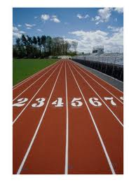
hacer ejercicio
la pista
competir

